Slide 1
Auditoría de Desempeño (AD)
Unidad 5
Indicadores

Slide 2
Repaso a tarea no. 3
Incisos:
f) Esquema de operación del programa por auditar: ¿Qué hace? ¿Para qué lo hace? ¿Qué resultados obtiene?
g) Referentes
h) Universales

Slide 3
¿Por qué es importante medir?
¿Para qué?
Círculo de Deming = Proceso administrativo
¿Para quién?
¿A través?

Slide 4
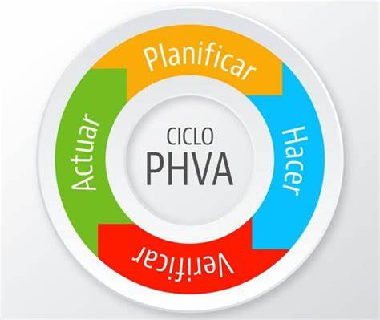
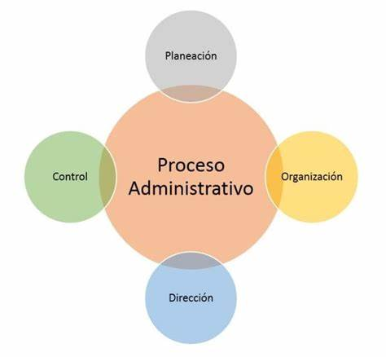
Medimos para
I.P. : Para mantener un mejoramiento continuo de los procesos que permita un lugar competitivo, de prestigio y aumentar la satisfacción de los usuarios.
Gobierno: …

Slide 5
Características de los indicadores

Slide 6
Características
Su obtención tiene un costo aceptable
ACCESIBLE
Es adecuado para lo que se quiere medir
Puede identificar variaciones pequeñas
SENSIBLE
PERTINENTE
INDICADOR
EXPLÍCITO
FIEL
No permite múltiples interpretaciones
Sus cualidades se mantienen con el tiempo
PRECISO
OBJETIVO
Su cálculo a partir de sus variables no es ambiguo
Su margen de error es aceptable

Slide 7
Introducción
Proceso de planeación, programación y presupuesto

Slide 8
Gestión para resultados
En los últimos treinta años, economías de diversos países, rompieron paradigmas en cuanto al enfoque de la administración de los recursos públicos, por dos razones principales:
La necesidad de hacer más con los mismos recursos, y
La necesidad de rendir cuentas a los ciudadanos, cada vez más exigentes con la eficiencia, en la asignación y uso de los recursos públicos.

Slide 9
Glosario

Slide 10
Actividades
Son las principales acciones emprendidas mediante las cuales se movilizan los insumos para generar los bienes y/o servicios que produce o entrega el programa.
Es la actividad que repite para varios o todos los componentes, cuyo registro se asocia al primer componente.
Actividad compartida

Slide 11
Componente de programa
Son los bienes y servicios públicos que produce o entrega el programa para cumplir con su propósito. Son dirigidos al beneficiario final (población objetivo) o en algunos casos a beneficiarios intermedios.
Cada componente debe ser necesario para lograr el propósito del programa.

Slide 12
Desempeño
Medida en que una institución u organización actúa conforme a criterios / normas / directrices específicos y obtiene resultados de conformidad con metas o planes establecidos.

Slide 13
Dimensión del indicador
Es el aspecto del logro de los objetivos que mide el indicador; eficacia, eficiencia, calidad, economía.

Slide 14
Evaluación
Al análisis sistemático y objetivo de los programas federales y que tiene como finalidad determinar la pertinencia y el logro de sus objetivos y metas; así como su eficiencia, eficacia, calidad, resultados, impacto y sostenibilidad.

Slide 15
Fin
Descripción de cómo el programa contribuye, en el mediano o largo plazo, a la solución de un problema de desarrollo o a la consecución de los objetivos del PND y sus programas derivados.

Slide 16
Gestión para resultados
Marco conceptual cuya función es la de facilitar a las organizaciones públicas la dirección efectiva e integrada de su proceso de creación de valor público, a fin de optimizarlo asegurando la máxima eficacia, eficiencia y efectividad de su desempeño, la consecución de los objetivos de gobierno y el aprendizaje y la mejora continua de sus instrucciones.

Slide 17
Indicador
Es un instrumento para medir el logro de los objetivos de los programas y un referente para el seguimiento de los avances y para la evaluación de los resultados alcanzados.
Con él establecemos diferencias, comportamientos, y tendencias, su medición puede ser cuantitativa o cualitativa en un periodo determinado de tiempo.

Slide 18
Indicador de desempeño
Es la expresión cuantitativa construida a partir de variables cuantitativas o cualitativas, que proporciona un medio sencillo y fiable para medir logros (cumplimiento de objetivos y metas establecidas), reflejar los cambios vinculados con las acciones del programa, monitorear y evaluar sus resultados.

Slide 19
Indicador estratégico
Un indicador es estratégico cuando:
Mide el grado de cumplimiento de los objetivos de las políticas públicas y de los PP.
Contribuye a corregir o fortalecer las estrategias y la orientación de los recursos.
Incluye a los indicadores de Fin, Propósito y aquellos de Componentes que consideran subsidios, bienes y/o servicios que impactan directamente a la población o área de enfoque.
Impacta de manera directa en la población o área de enfoque.

Slide 20
Indicador de gestión
Un indicador es de gestión cuando:
Mide el avance y logro en procesos y actividades, es decir, sobre la forma en que los bienes y/o servicios públicos son generados y entregados.
Incluye los indicadores de Actividades y aquéllos de Componentes que entregan bienes y/o servicios para ser utilizados por otras instancias.

Slide 21
Indicadores para resultados
Vinculación de los indicadores de la planeación y programación para medir la eficiencia, economía, eficacia y calidad, e impacto social de los programas presupuestarios, las políticas públicas y la gestión de las dependencias y entidades.

Slide 22
Marco lógico
La metodología para la elaboración de la matriz de indicadores, mediante la cual se describe el fin, propósito, componentes y actividades, así como los indicadores, las metas, medios de verificación y supuestos para cada uno de los objetivos de los programas federales.

Slide 23
Matriz de indicadores para resultados (MIR)
La herramienta de planeación estratégica que expresa en forma sencilla, ordenada y homogénea la lógica interna de los programas presupuestarios, a la vez que alinea su contribución a los ejes de política pública y objetivos del PND y sus programas derivados, y a los objetivos estratégicos de las dependencias y entidades; y que coadyuva a establecer los indicadores estratégicos y de gestión, que constituirán la base para el funcionamiento del SED.

Slide 24
Meta
Resultado cuantitativo hacia el cual se prevé que contribuya una intervención. Las metas que se definen para los indicadores corresponden al nivel cuantificable del resultado que se pretende lograr, las cuales deben ser factibles, realistas y alcanzables.

Slide 25
Objetivos estratégicos
Elemento de planeación estratégica elaborado por las dependencias y entidades, que permite conectar y alinear los objetivos de los programas presupuestarios con los objetivos y estrategias del PND y sus programas.

Slide 26
Objetivos de ejes de política pública del PND
Los elementos de planeación estratégica contenidos en cada uno de los cinco ejes de política pública del PND que establecen los resultados requeridos para el logro de los objetivos nacionales.

Slide 27
Objetivos institucionales
Establecen los compromisos específicos de la entidad para contribuir al logro de los objetivos del sector al que pertenecen.

Slide 28
Objetivos sectoriales
Son los compromisos de cada sector para contribuir al logro de los objetivos de los ejes de política pública del PND.

Slide 29
Presupuesto basado en resultados (PbR)
Es el proceso que integra de forma sistemática, en las decisiones correspondientes, consideraciones sobre los resultados y el impacto de la ejecución de los programas presupuestarios y de la aplicación de los recursos asignados a éstos.

Slide 30
Programa Presupuestario
Categoría programática que permite organizar las asignaciones de recursos conforme a la clasificación por grupos y modalidades (programas federales, proyectos de inversión y actividades específicas).

Slide 31
Propósito
Resultado directo a ser logrado en la población objetivo como consecuencia de la utilización de los componentes (bienes y servicios públicos) producidos o entregados por el programa.

Slide 32
Resultados
Producto o efecto (intencional o no, positivo y/o negativo) de una intervención.

Slide 33
Sistema de Evaluación de Desempeño (SED)
Es el conjunto de elementos metodológicos que permiten realizar una valoración objetiva del desempeño de los programas, bajo los principios de verificación del grado de cumplimiento de metas y objetivos. Con base en indicadores estratégicos y de gestión que permitan conocer el impacto social de los programas y de los proyectos.

Slide 34
Valoración objetiva
Es la verificación del cumplimiento de metas y objetivos, con base en indicadores estratégicos y de gestión para: conocer los resultados del ejercicio de los recursos y el impacto social de los programas; identificar la eficacia, eficiencia, economía y calidad del gasto; mejorar la calidad del gasto mediante una mayor productividad y eficiencia de los procesos gubernamentales.

Slide 35
Generalidades sobre indicadores
¿Cómo se construye un indicador?

Slide 36
Actividad
QUÉ SON LOS INDICADORES DE DESEMPEÑO KPIs - YouTube

Slide 37
Definición de indicador de desempeño
Un indicador de desempeño, es la expresión cuantitativa construida a partir de variables cuantitativas o cualitativas, que proporciona un medio sencillo y fiable para medir logros (cumplimiento de objetivos y metas establecidas), reflejar los cambios vinculados con las acciones del programa, monitorear y evaluar sus resultados.
El indicador se debe aplicar en la planeación y la programación, para utilizarse en el seguimiento y en la evaluación de los PP.
En tales términos, el indicador debe entenderse que siempre es de desempeño (cumplir con el cometido).

Slide 38
Indicador de desempeño
SED
Indicador de desempeño
Planeación
Programación
Seguimiento
Evaluación

Slide 39
Tipos de indicadores de la MIR
Estratégico
Mide el grado de cumplimiento de los objetivos de las políticas públicas y de los PP.
Contribuye a corregir o fortalecer las estrategias y la orientación de los recursos.
Incluye a los indicadores de Fin, Propósito y aquellos de Componentes que consideran subsidios, bienes y/o servicios que impactan directamente a la población o área de enfoque.
Impacta de manera directa en la población o área de enfoque.
Gestión
Mide el avance y logro en procesos y actividades, es decir, sobre la forma en que los bienes y/o servicios públicos son generados y entregados.
Incluye los indicadores de Actividades y aquéllos de Componentes que entregan bienes y/o servicios para ser utilizados por otras instancias.

Slide 40
Tipos de indicadores | Niveles de objetivos | Especificaciones
Estratégico | Fin Propósito Componente | N.A. N.A. Si incluyen subsidios, bienes y/o servicios que impactan directamente en la población o área de enfoque.
Gestión | Componente Actividad | Si no incluyen subsidios, bienes y/o servicios que impactan directamente en la población o área de enfoque. N.A.

Slide 41
Lo que se va a evaluar
Clasificación gráfica de los indicadores de la MIR
Procesos
Bienes y servicios
Resultado
Impactos
Objetivo del PND y sus programas
Indicador de Actividades
Indicador de Componentes
Indicador de Propósito
Indicador de
Fin
Con que
Indicador de Gestión
Indicadores Estratégicos
Permite verificar la gestión de los procesos: recursos humanos, el financiamiento, la adquisición de insumos, la operación, entre otros.
Permite verificar la generación y/o entrega de los bienes y/o servicios del programa.
Permite verificar la cobertura y/o el cambio producido en la población o área de enfoque que puede atribuirse a la ejecución del programa.
Permite verificar los impactos sociales y económicos alcanzados, para los cuales contribuye el programa, pero que no son sólo su responsabilidad.

Slide 42
Consideraciones generales 1
Los indicadores de Fin miden el grado de cumplimiento del objetivo del PND o sus programas derivados (sectoriales, institucionales, especiales, regionales) al que contribuye el PP en el mediano y largo plazo.
En los indicadores de Propósito se recomienda utilizar aquéllos que miden resultados (cambios directos) del programa en la población o área de enfoque, así como de cobertura respecto de la misma.
Sobre indicadores de Actividades se recomienda:
No incluir indicadores de presupuesto.

Slide 43
Consideraciones generales 2
La MIR se considera completa cuando cuenta con los siguientes elementos:
Objetivos: Uno para el nivel de Fin, otro para el nivel de Propósito, a nivel de Componente un objetivo por cada tipo de bien o servicio entregado y a nivel de Actividad los imprescindibles y más relevantes para la generación de los componentes.
Indicadores: Al menos un indicador por cada objetivo superior (Fin y Propósito) y el mínimo número para Componentes y Actividades que permita evaluar su logro.
Metas y calendarios para cada indicador definido.
Medios de verificación para cada indicador.
Supuestos que correspondan.

Slide 44
Elementos mínimos en la construcción de indicadores
Tener una ficha técnica en la cual se deberá registrar lo siguiente:
Nombre del indicador.
Dimensión a medir.
Definición.
Método de cálculo.
Unidad de medida.
Frecuencia de medición.
Línea base.
Metas.
Sentido del indicador.
Parámetros de semaforización.

Slide 45
Clasificación de las dimensiones según los objetivos de indicadores que miden
Dimensión
Descripción
Ejemplo
Se aplica en objetivos de:
Eficacia
Mide el nivel de cumplimiento de los objetivos.
Tasa de deserción de la Educación Media Superior.
Fin
Propósito.
Eficiencia
Busca medir que tan bien se han utilizado los recursos en la producción de resultados.
Promedio de estudiantes que desertan de la educación Media Superior por maestro.
Componente.
Actividad.
Economía
Mide la capacidad para generar y movilizar adecuadamente los recursos financieros.
Porcentaje del costo del pasaje que es subsidiado.
Componente.
Actividad.
Calidad
Busca evaluar atributos de los bienes o servicios producidos por el programa respecto a normas o referencias externas.
Porcentaje de estudiantes egresados de Educación Media Superior con buen rendimiento (9-10 promedio).
Componente.

Slide 46
Actividad
Construcción de un indicador - YouTube

Slide 47
Matriz de Indicadores para Resultados
MIR

Slide 48
La MIR es un instrumento para el diseño, organización, ejecución, seguimiento, evaluación y mejora de los programas, resultado de un proceso de planeación realizado con base en la Metodología de Marco Lógico (MML). Es una herramienta de planeación estratégica que en forma resumida, sencilla y armónica:
Establece con claridad los objetivos del PP y su alineación con los objetivos de la planeación nacional y sectorial.
Incorpora los indicadores que miden los objetivos y resultados esperados y que son también un referente para el seguimiento y la evaluación.
Identifica los medios para obtener y verificar la información de los indicadores.
Describe los bienes y servicios que entrega el programa a la sociedad, para cumplir su objetivo, así como las actividades e insumos para producirlos; e
Incluye supuestos sobre los riesgos y contingencias que pueden afectar el desempeño del programa.
La MIR organiza los objetivos, indicadores y metas en la estructura programática, vinculados al PP, con base en ello, sólo deberá existir una MIR por PP.

Slide 49
Ejemplo de MIR
 | Objetivo | Indicador | Medios de verificación | Supuestos
Fin | Contribuir a garantizar la seguridad jurídica en la tenencia de la tierra, mediante la atención a los conflictos sociales en el medio rural identificados. | Porcentaje de población beneficiada con la solución de los conflictos sociales agrarios. Porcentaje de superficie pacificada. | Actas de Comité del programa en poder de la Dirección del mismo. | Los conflictos se resuelven a través de la firma de un convenio que concilia la controversia por la posesión y/o tenencia de la tierra y los beneficiarios desarrollan economía.
Propósito | Los conflictos sociales agrarios son solucionados (las partes convienen). | Porcentaje de conflictos sociales agrarios atendidos y solucionados. | Actas de Comité del programa en poder de la Dirección del mismo. | Existen los recursos presupuestales suficientes, las partes en conflicto aceptan la oferta institucional, los conflictos se resuelven a través de la firma de un convenio que concilia la controversia por la posesión y/o tenencia de la tierra.
Componentes | Contraprestaciones otorgadas para la solución de los conflictos agrarios. | Porcentaje de conflictos sociales agrarios resueltos con la entrega de una contra prestación. | Actas de Comité del programa en poder de la Dirección del mismo. | Existen los recursos suficientes, las partes aceptan la oferta y los conflictos se resuelven.
Actividades | Elaboración de diagnósticos de los conflictos sociales agrarios para su atención. | Porcentaje de diagnósticos elaborados de los conflictos atendidos y solucionados. | Diagnósticos de los conflictos elaborados por los GAE y las representaciones agrarias. | Que exista la información disponible en las diferentes fuentes de información.

Slide 50
Objetivos de la MIR
En el resumen narrativo de la MIR, se deben incorporar los 4 niveles de objetivos que corresponden a los tramos de control del proceso de un programa para alcanzar los impactos esperados:
Niveles de objetivos de la MIR
Procesos
Bienes y servicios
Resultado
Impactos
Objetivo del PND y sus programas
Actividades
Componentes
Propósito
Fin
Son las principales acciones emprendidas mediante las cuales se movilizan los insumos para generar los bienes y/o servicios que produce o entrega el programa.
Son los bienes y/o servicios que produce o entrega el programa para cumplir con su propósito; deben establecerse como productos terminados o servicios proporcionados.
Es el resultado directo a ser logrado en la población o área de enfoque como consecuencia de la utilización de los componentes (bienes y/o servicios) producidos o entregados por el programa.
Es la contribución del programa, en el mediano o largo plazo, al logro de un objetivo del desarrollo nacional (a la consecución de objetivos del PND y/o sus programas).

Slide 51
Se recomienda que cada MIR se integre por:
Un solo objetivo para el nivel de Fin.
Un solo objetivo para el nivel de Propósito.
A nivel de Componente, un objetivo por cada tipo de bien o servicio entregado.
Las Actividades imprescindibles y más relevantes para la generación de los componentes, asegurando que cada uno de los Componentes cuente con al menos una Actividad relevante.

Slide 52
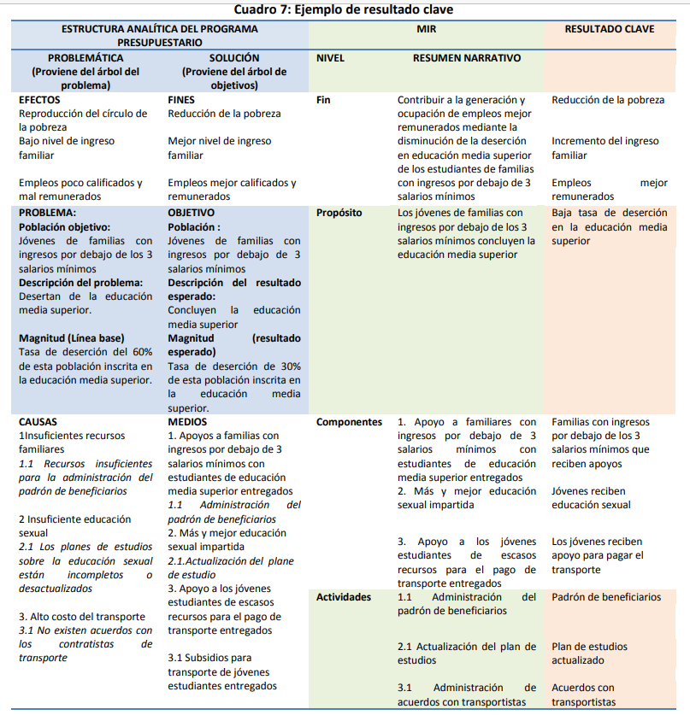

Slide 53
Actividad
Tutorial Indicador de desempeño - YouTube

Slide 54
Actividad
Identificar los indicadores de los PP seleccionados, indicando su clasificación por objetivo y por tipo (estratégico o de gestión) y que tipo de vertiente de revisión se estaría midiendo.

Slide 55
Ejemplo
PP – 034 (ISSSTE)

Slide 56
Programa Presupuestario 043
Prevención y control de enfermedades
PP - 043
MIR
FICHA TÉCNICA
CUENTA PÚBLICA

